Slide 1
אפקטיביות קמפיין הוזלת מחירים לפסח
מוגש ללשכת הפרסום הממשלתית
מאי 2016

Slide 2
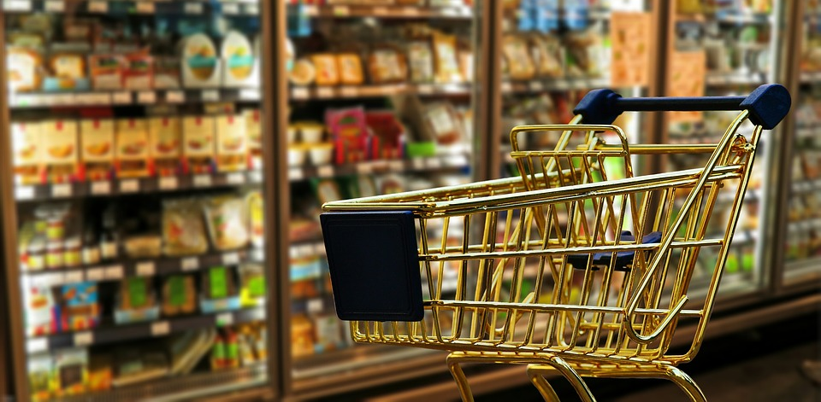
רקע ומתודולוגיה
לקראת פסח תשע"ו (אפריל 2016), שר האוצר משה כחלון ושר החקלאות אורי אריאל חתמו על הסכם שמטרתו להוביל למניעת מחסור ולהורדת מחירי הדגים, שמן הזית והירקות הקפואים לקראת פסח. משרד האוצר יצא לקראת החג בקמפיין שמטרתו ליידע את ציבור הצרכנים על ההנחות ולעודד השוואת מחירים.
הקמפיין כלל פרסום בטלוויזיה ובאינטרנט. עלות הקמפיין במונחי ברוטו (כפי שהועברו מלפ"מ):
בחינת אפקטיביות הפרסום נעשתה לאחר ירידת הקמפיין באמצעות סקר אינטרנטי בקרב כ- 500 מרואיינים בגילאי 25 ומעלה, בפיזור ארצי מייצג.
בנוסף, לפני הקמפיין בוצע סקר קצר שבחן, במדגם דומה, את רמות המודעות להוזלות והגורם האחראי להן.
מועדי המחקר:
לפני קמפיין – 8/4/2016
אחרי קמפיין – 21/4/2016
מדיה | עלות
טלוויזיה | 1,800,000 ₪
אינטרנט | 50,000 ₪

Slide 3
את הערכת הכיסוי והתגובה מיישמים תוך שימוש במדדים הבאים:
תגובה
(Response)
כיסוי
(Reach)
אפקטיביות
מסר:
ב"נ – מה המסר שניסו להעביר?
נעזר – האם התקבל המסר הרצוי?
חשיפה עקיפה:
ב"נ ספציפית
חצי נעזרת
אטרקטיביות:
האם הפרסומת מצאה חן בעיני?
חשיפה ישירה:
זכירה נעזרת לפי אמצעי מדיה
שכנוע:
נעזר – עד כמה הפרסומת שכנעה ש-?
➔
רלוונטיות:
עד כמה הנושא חשוב ותורם לציבור?
עד כמה הנושא רלוונטי לך באופן אישי?

Slide 4
תגובה
(Response(
כיסוי
(Reach)
אפקטיביות
➔

Slide 5
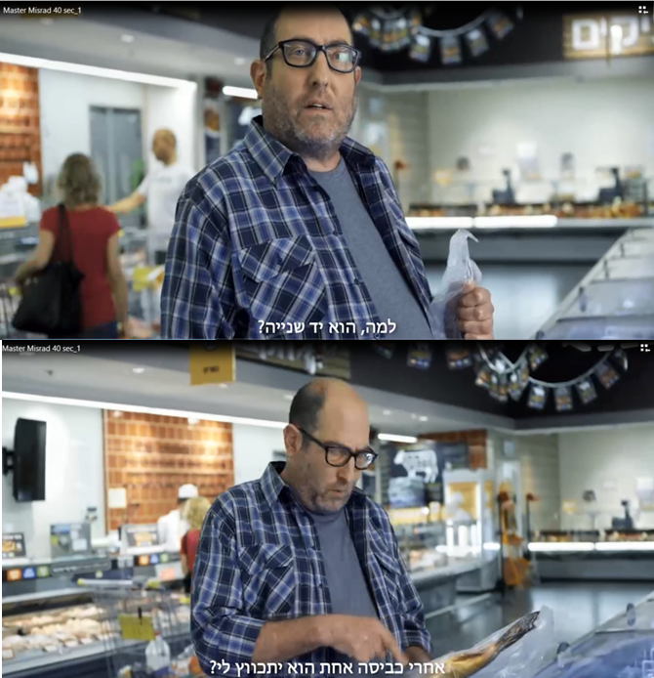
חשיפה חצי נעזרת
החשיפה החצי נעזרת לקמפיין מקיפה כשני שליש מהציבור וגבוהה מהממוצע.
החשיפה החצי נעזרת עולה עם הגיל, גבוהה יותר בקרב נשואים ובעלי הכנסה ממוצעת ומעלה.
גבוה/נמוך בהשוואה בין הקהלים
<
במהלך השבועות האחרונים שודר באמצעי התקשורת השונים קמפיין העוסק בהוזלת מוצרי מזון.
לפניך תמונות מתוך הסרטון של הקמפיין ששודר. האם יצא לך לראות את הסרטון המוצג?
גבוה/נמוך מהבנצ'מארק

Slide 6
חשיפה נעזרת לקמפיין בטלוויזיה
כשני שלישים מקהל היעד ציינו חשיפה לפרסומת בטלוויזיה. שיעור זה מלמד על חשיפה מעט גבוהה מהממוצע המוכר למדיום הטלוויזיוני.
החשיפה עולה עם הגיל, וכן גבוהה יותר בקרב גברים, נשואים ובעלי הכנסה ממוצעת ומעלה.
כלל המדגם
גברים
נשים
>
גבוה/נמוך בהשוואה בין הקהלים
<
כעת נציין, כי מדובר בקמפיין של משרד האוצר, המעדכן לגבי הוזלת סל הקניות לפסח, וממליץ להשוות בין מחירי המוצרים השונים לפני ביצוע הקניה. להלן הפרסומת שהוצגה בנושא. האם יצא לך לראות פרסומת זו בטלוויזיה?
גבוה/נמוך מהבנצ'מארק

Slide 7
תגובה
)Response(
כיסוי
(Reach)
אפקטיביות
➔

Slide 8
זכירת מסרים בקרב הנחשפים באופן חצי נעזר (n=329)
הבנת המסרים מהקמפיין דומה לממוצע, כאשר המסר של הוזלת מחירים הוא המסר הדומיננטי שעבר מהפרסומת.
האם זכור לך המסר אותו רצה הקמפיין להעביר?
גבוה/נמוך מהבנצ'מארק

Slide 9
העברת המסר (נעזר)
כשלושה מתוך כל ארבעה נשאלים סבורים שהפרסומת העבירה את המסר כי השוואת מחירי מוצרים תוביל להוזלת סל הקניות.
בולטות להסכמה חד משמעית בקרב הנשים (ציינו "מאוד נכון")
TOP3
 | מאוד נכון |  | די נכון |  | ככה ככה |  | לא כל כך נכון |  | כלל לא נכון
<
גבוה/נמוך בהשוואה בין קהלים
<
באיזו מידה נכון או לא נכון לומר שהפרסומת העבירה את המסר שהשוואה בין מחירי המוצרים השונים, תוביל להוזלת סל הקניות לפסח?

Slide 10
תפיסת חשיבות הקמפיין ותרומתו לציבור
תפיסת חשיבות הקמפיין נמוכה מהממוצע.
נשים דתיים ובעלי השכלה נמוכה תופסים את הקמפיין כחשוב ותורם יותר.
<
<
>
גבוה/נמוך בהשוואה בין קהלים
<
עד כמה אתה חושב שקמפיין זה של משרד האוצר חשוב ותורם לציבור?
גבוה/נמוך מהבנצ'מארק

Slide 11
אהדת הקמפיין
הקמפיין נתפס כאטרקטיבי במידה נמוכה במעט מהממוצע.
הקמפיין אהוד יותר בקרב דתיים, נשואים ובעלי הכנסה ממוצעת ומעלה.
גבוה/נמוך בהשוואה בין קהלים
<
עד כמה פרסומת זו של משרד האוצר שראית מצאה או לא מצאה חן בעיניך?
גבוה/נמוך מהבנצ'מארק

Slide 12
גורמים לאהדה
הקמפיין היה אהוד בעיקר בשל מרכיבים קריאטיביים, ובפרט ההומור, ופחות בשל המסר שהוא ביקש להעביר.
התייחסות לקריאטיב
התייחסות למסר
האם היו דברים שאהבת במיוחד בקמפיין זה?

Slide 13
תפיסת הקמפיין כרלוונטי באופן אישי
רוב גדול מאוד מהציבור מוצא את נושא הוזלת סל הקניות רלוונטי עבורו (גבוה מהממוצע)
TOP3
 | מאוד מעסיקה |  | די מעסיקה |  | ככה ככה |  | לא כל כך מעסיקה |  | כלל לא מעסיקה
<
>
גבוה/נמוך בהשוואה לאורך זמן
<
באיזו מידה נכון או לא נכון לומר שהוזלת סל הקניות לקראת פסח מעסיקה אותך ?
גבוה/נמוך מהבנצ'מארק

Slide 14
תפיסת הקמפיין כמשכנע
כשלושה רבעים מהאוכלוסייה סבורים כי הקמפיין משכנע להשוות בין מחירי המוצרים השונים (נמול מהממוצע).
TOP3
 | מאוד משכנעים |  | די משכנעים |  | ככה ככה |  | לא כל כך משכנעים |  | כלל לא משכנעים
<
גבוה/נמוך בהשוואה בין קהלים
<
באיזו מידה לדעתך הקמפיין משכנע את הציבור להשוות בין מחירי המוצרים השונים?
גבוה/נמוך מהבנצ'מארק

Slide 15
תגובה
(Response)
כיסוי
(Reach)
אפקטיביות
➔
15

Slide 16
מודעות ליוזמה להורדת מחירים
רוב הציבור מודע ליוזמה הממשלתית להורדת מחירי מוצרי המזון לקראת חג הפסח, והקמפיין אף העלה את המודעות לכך באופן משמעותי, כאשר הקרדיט ליוזמה ניתן בעיקר למשרד האוצר ולשר המכהן בו.
מי לדעתם אחראי על היוזמה? (אחוז מהמודעים)
גבוה/נמוך בהשוואה לאורך זמן
<
מתוכננת הורדת מחירים של מוצרי המזון לקראת חג הפסח. האם שמעת על יוזמה זו?
למיטב ידיעתך, מי אחראי על יוזמה זו?

Slide 17
תגובה
(Response)
כיסוי
(Reach)
אפקטיביות
➔
17

Slide 18
סיכום – אפקטיביות הקמפיין
הקמפיין הנוכחי הצליח להשיג חשיפה ועמד במשימה המרכזית של העלאת המודעות להוזלות לקראת החג. הקמפיין, שהשתמש באופן כמעט בלעדי במדיום הטלוויזיוני, השיג רמת חשיפה גבוהה מהממוצע.
בהיבט של מדדי התגובה לקמפיין, נראה כי למרות שברמה האישית הנושא רלוונטי לנשאלים, הקמפיין מתקשה לשכנע ולהיתפס כבעל חשיבות ציבורית:
הנושא בו עסק הקמפיין – הוזלת סל הקניות לחג הפסח – מעסיק את רובם של הנשאלים והמסר של הוזלת המחירים הובן, אך האהדה אליו נמוכה במעט, ולכן הוא מניע לפעולה פחות מפרסומות אחרות, וכן נתפס פחות חשוב ותורם מהן.
האלמנטים הקריאטיביים יוצרים את עיקר האהדה לקמפיין, ובפרט ההומור, כאשר לא צוין אלמנט אחד בולט לחוסר האהדה.
תרומתו של הקמפיין ניכרת בהעלאת המודעות ליוזמה להורדת המחירים.

Slide 19
תודה
רבה

